Slide 1
Er vi på vej ind i en ny kold krig?
Forsvarets trusselsvurdering beskriver, at en krig mellem verdens supermagter ikke er sandsynlig i den nærmeste fremtid, men cyberkrig, terrorrisme og proxykrig er bestemt trusler, der skal tages alvorligt.
Venstres folketingsmedlem Troels Lund Poulsen var ikke tilfreds med denne vurdering og ønskede en ny trusselsvurdering

Slide 2
Truslen under den kolde krig

Slide 3
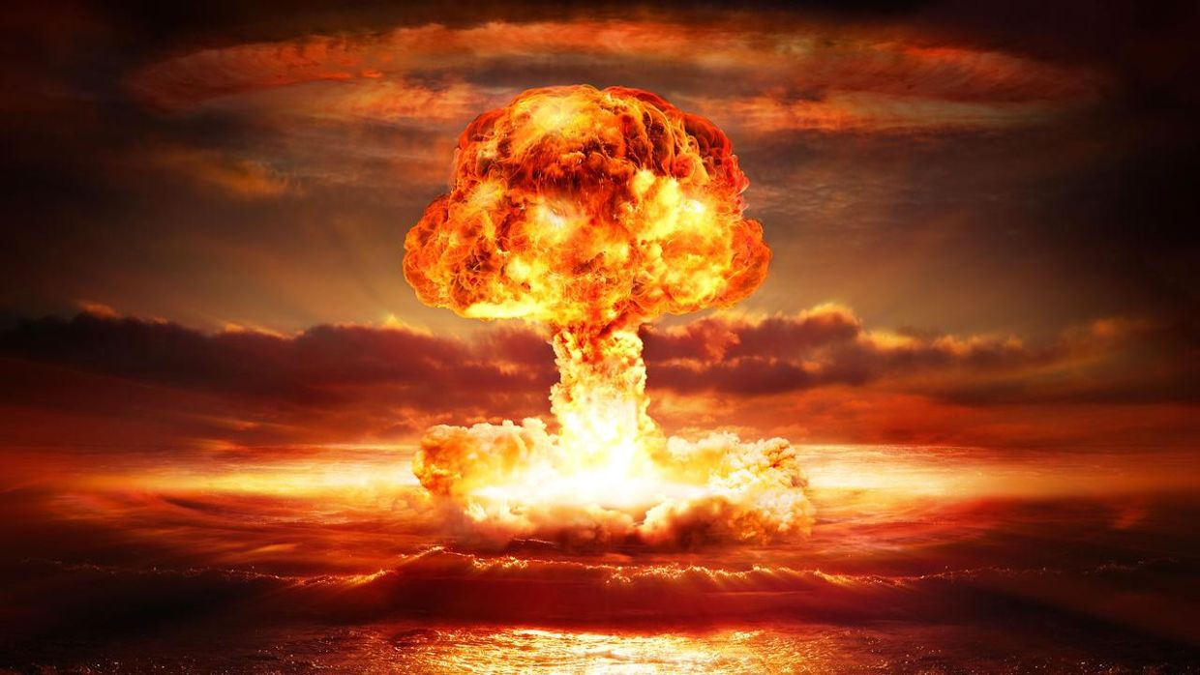
USA, Frankrig, Storbritannien, Rusland, Kina, Indien, Pakistan, Nordkorea og Israel. Det er de ni lande, der har - eller i hvert fald menes at have - atomvåben.
Nordkorea?

Slide 4
Kongetal 2017
Kina BNP $ 23.160 mia. vækstrate 6,9%
EU BNP $ 20.850 mia. vækstrate 2,3%
USA BNP $ 19.390 mia. vækstrate 2,3%
DK BNP $ 286 mia. vækstrate 2,1%
Kilde: CIA 2017 UKL.
Bruttonationalproduktet (BNP) er et mål for et lands værditilvækst (samlet værdi af varer og tjenester minus værdien af anvendte råstoffer)

Slide 5
”How should the european react, if Trump does something horrorbly stupid (NATO exit)”
Kilde: 2016 White paper
”It es time for the Bundeswehr to grow again.”
Kilde: Tysklands forsvarsminister Ursula von der Leyen
Tyskland er en central europæisk magt, hvor floderne Elben og Donau har stor betydning for det samlede forsvar af NATOs europæiske medlemslande.
Tyskland er inde i et paradigmeskift i udenrigspolitikken med et ønske om fortsat medlemskab af NATO, men samtidig ønske om at opretholde økonomisk samhandel med Rusland bl.a. NORD STREAM, som også vil have betydning for energiforsyningen til Danmark.

Slide 6
”Danmark har aldrig levet op til at efterleve NATOs krav om, at 3%/2% af BNP bruges på forsvaret.”
Kilde: USA præsident Donald Trump 2018
Det er økonomiministeriet, der fastsætter rammen til forsvaret.
Vi er inde i en periode med stigende udgifter til materiel og løn. Det betyder færre ansatte og mindre materielkapacitet, så som soldater/fly/skibe/kampvogne.
Det betyder, at Danmark skal fokusere på rolle specifisering og øget integration med allierede – Tyskland i Østersøregionen og USA i Grønland

Slide 7
Cyberkrig
Definitionen er brug af digitalt angreb på den IT-baserede infrastruktur f.eks. Slukke for al elforsyning
Truslen er af Forsvarets Efterretningstjeneste (FE) vurderet meget høj og er rettet mod indenrigsministeriet, medicinalindustrien og MAERSK.
FE har samme beføjelser som NSA i USA. Global masseovervågning. Sandagergård med kuppelformede radarantenner.
‘Elitehackere’ som trænger uopdagede ind i fremmede staters og terrororganisationers IT systemer og computere uden dommerkendelse.

Slide 8
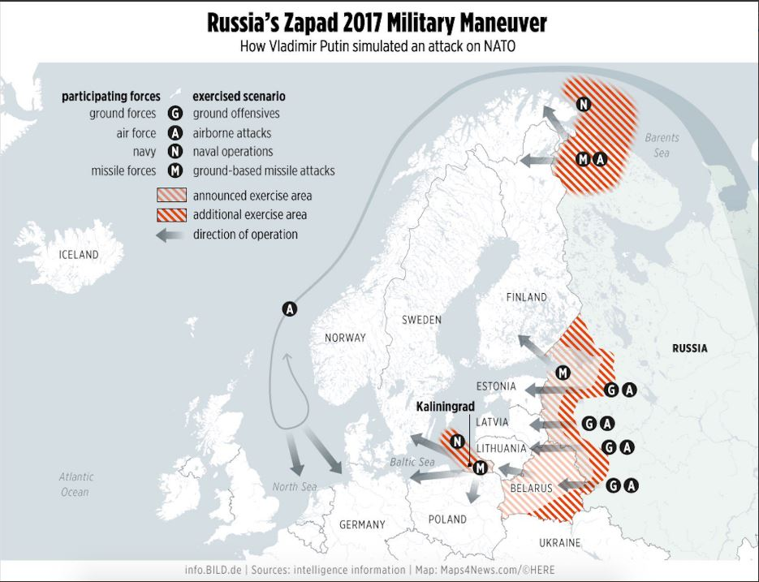

Slide 9
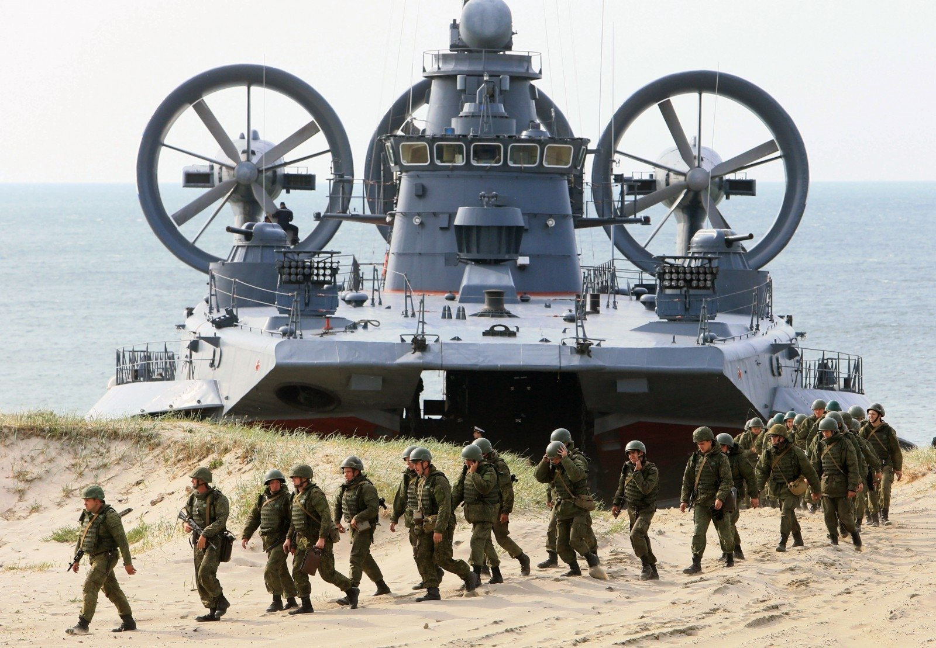
Angreb på Bornholm

Slide 10
Spørgsmål

